Slide 1

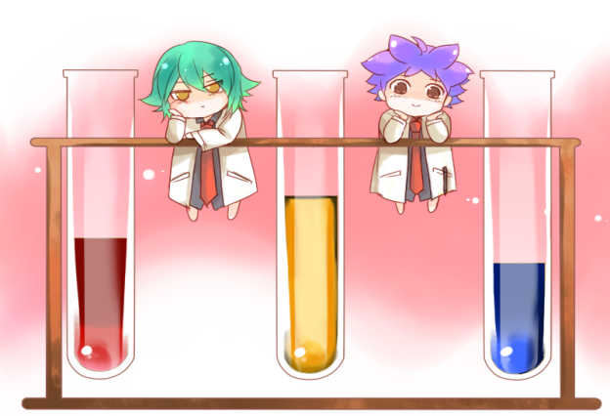

Môn Tiếng Việt

Slide 2



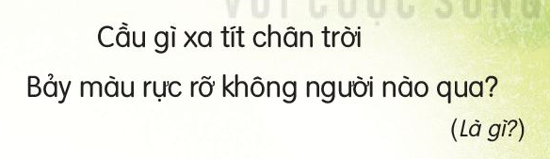

Slide 3
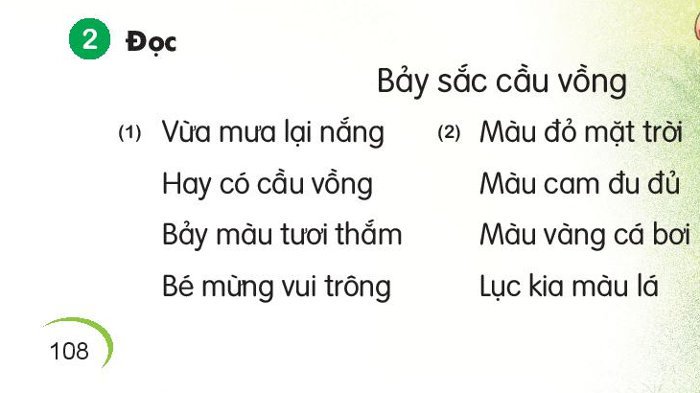

Slide 4
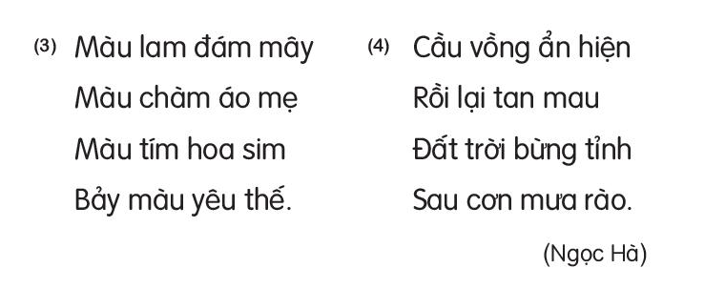

Slide 5


Slide 6
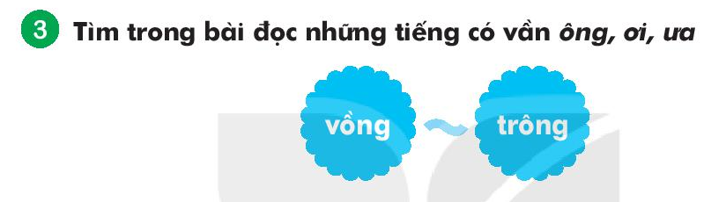
128

Slide 7




Slide 8
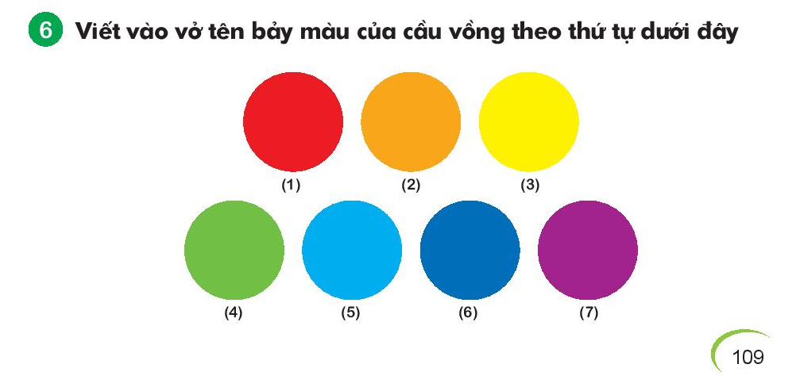

Slide 9





CẢM ƠN THẦY CÔ
VÀ CÁC EM HỌC SINH
The end

